Slide 1
Sistem reproduksi manusia
FENNY ROSHAYANTI

Slide 2
MENGAPA MAHLUK HIDUP HARUS BERREPRODUKSI?
Untuk mendapatkan keturunan/individu baru?
Untuk mempertahankan jenisnya dari kepunahan?
INDIVIDU BARU DIPEROLEH HARUS MELALUI PERKAWINAN……?
Manusia ? FERTILISASI internal/eksternal..? (syaratnya ?...)
Alat reproduksi…..wanita – pria…
.apa perbedaannnya?

Slide 3
SISTEM REPRODUKSI PRIA
STRUKTUR ANATOMI ORGAN
FUNGSI ORGAN
KELAINAN FUNGSI

Slide 4
ORGAN REPRODUKSI PRIA
EKSTERNAL
Penis
Scrotum
Testes
Epididymis
Vas deferens
Prostat
INTERNAL
Vasica seminalis
Kel. bulbourethral

Slide 5
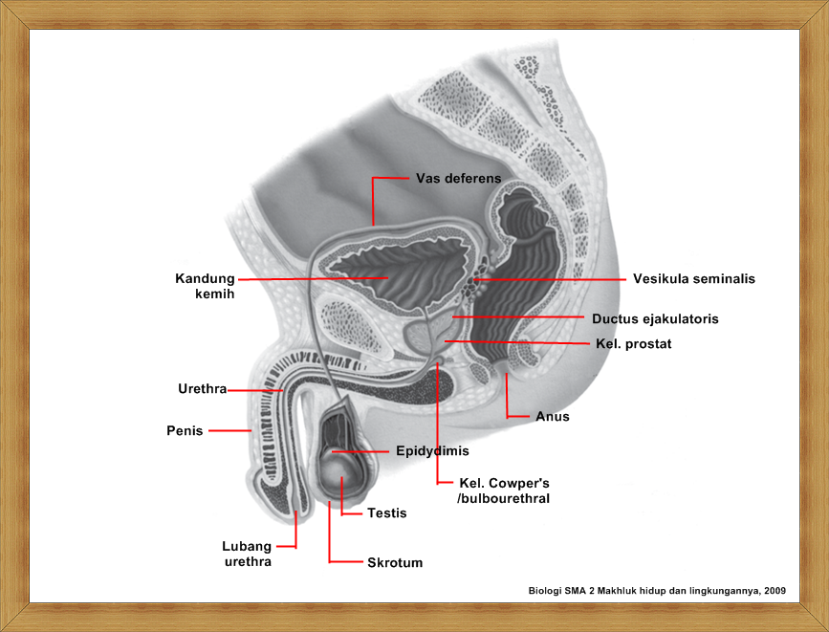

Slide 6
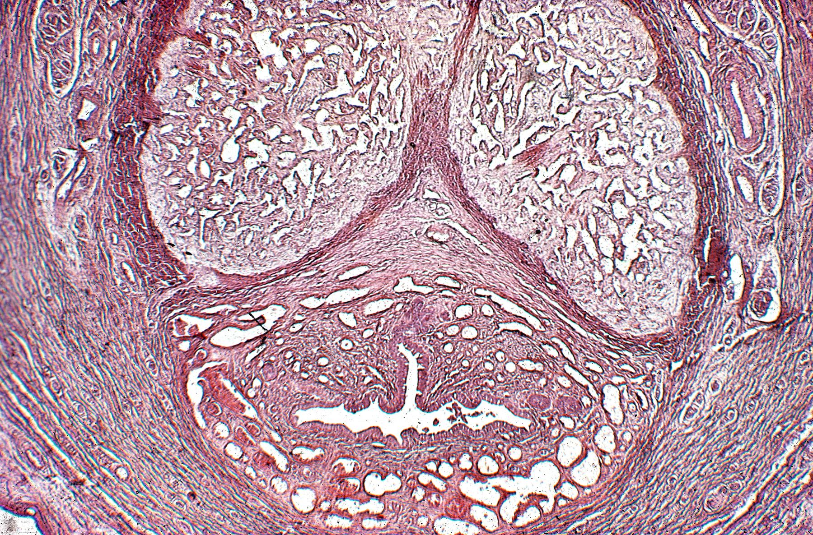
Penis
Penis berbentuk silindris panjang
Dalam Penis terdapat 3 masa silindris, yaitu :
2 corpora cavernosa penis (bag.dorsal)
1 corpus spongiosum penis (bag.ventral)
3 masa silindris dikelilingi tunika albugenia
Di tengah corpus spongiosum penis terdapat saluran Urethra

Slide 7
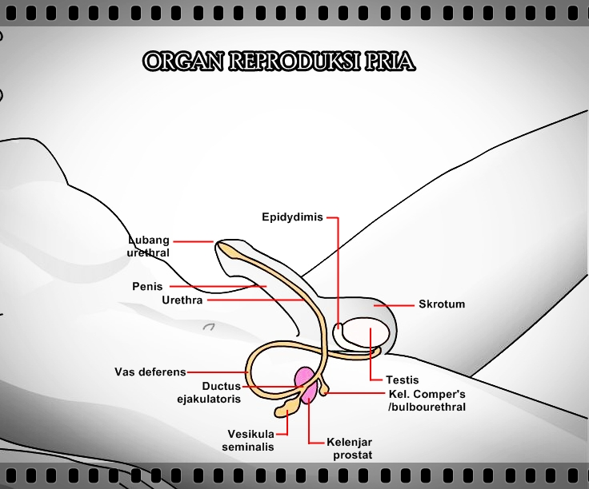

Slide 8
Jika ereksi
Bila penis dalam keadaan tegang dan mengeras karena suatu rangsangan disebut ereksi.
Ereksi terjadi saat :
Organ luar terangsang >> syaraf-syaraf efferens parasimpatis daerah pelvis aktif >> vasodilatasi arteri ke penis >> corpus cavernosus & spongiosa terisi darah >> penis membesar dan mengeras >> terjadi ereksi

Slide 9
Scrotum
Scrotum merupakan organ reproduksi luar yang menggantung dibawah perut.
Terdiri dari kulit dan fasia superfisialis dibawahnya
Terdapat 2 testes yang dipisahkan oleh septum
Terdapat 2 jenis otot :
Otot Dartos >> otot polos antara septum dan subcutan
Otot Cremaster >> otot lurik antara testis dan perut

Slide 10
Testes
Testes organ rep. interna terdapat 2 buah didalam skrotum.
Testes diselaputi oleh tunica albugenia yang membentuk sekat-sekat membagi setiap testes menjadi ±250 lobulus.
Setiap lobulus terdapat 1-4 saluran tubulus seminiferus yang mengulung-gulung.
Tubulus seminiferus berlanjut ke tubulus lurus dan bermuara pada rete testes
Tubulus seminiferus berfungsi tempat pembentukan sperma (spermatogenesis)

Slide 11
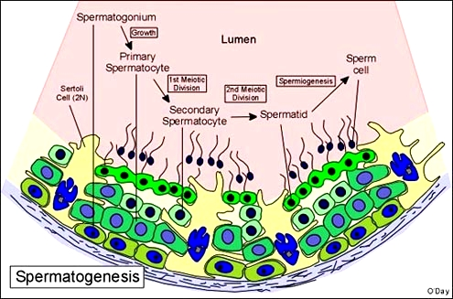
Spermatogenesis

Slide 12
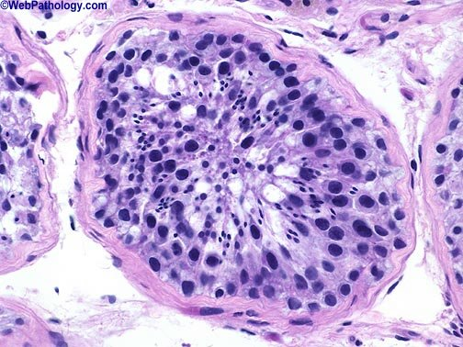
Spermatogenesis
Spermatogenesis pada Tubulus Seminiferus

Slide 13
Sperma
Sperma yang terbentuk bermigrasi ke epidydimis untuk pematangan dalam waktu 1-10 hari.
Sperma dapat disimpan berbulan-bulan pada ductus deferens dan dapat bertahan 2 hari di organ rep. wanita.
Sperma terbentuk ± 300 jt/hari
Sperma bergerak dengan kecepatan 3mm/menit

Slide 14
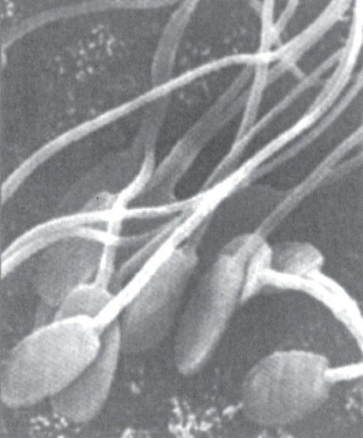
Sperma
Bentuk Sperma Manusia

Slide 15
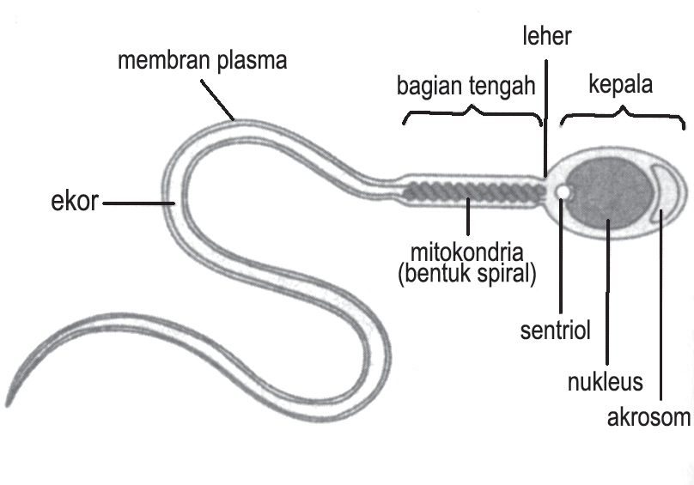
Sperma
Struktur sperma terdiri dari 3 bagian yaitu kepala, leher, bagian tengah dan ekor.
Kepala >> inti sel (mengandung kromatin) dan akrosom (mengandung enzim hyalurodinase dan akrosin)
Leher >> sepasang sentriol (melekatkan flagela)
Bagian tengah >> mitokondria bentuk spiral
Ekor >> 9 mikrotubul melingkari 2 mikrotubul pusat (untuk pergerakan)

Slide 16
Sel Sertoli
Sel sertoli terdapat diantara sel-sel spermatosit
Sel sertoli berfungsi :
Membran nutrien spermatosit, spermatid, sperma
Membentuk blood-testes barrier
Memfagositosis zat sisa spermatogenesis
Menghasilkan androgen-binding-protein (pengikat testosteron)
Menghasilkan hormon inhibin

Slide 17
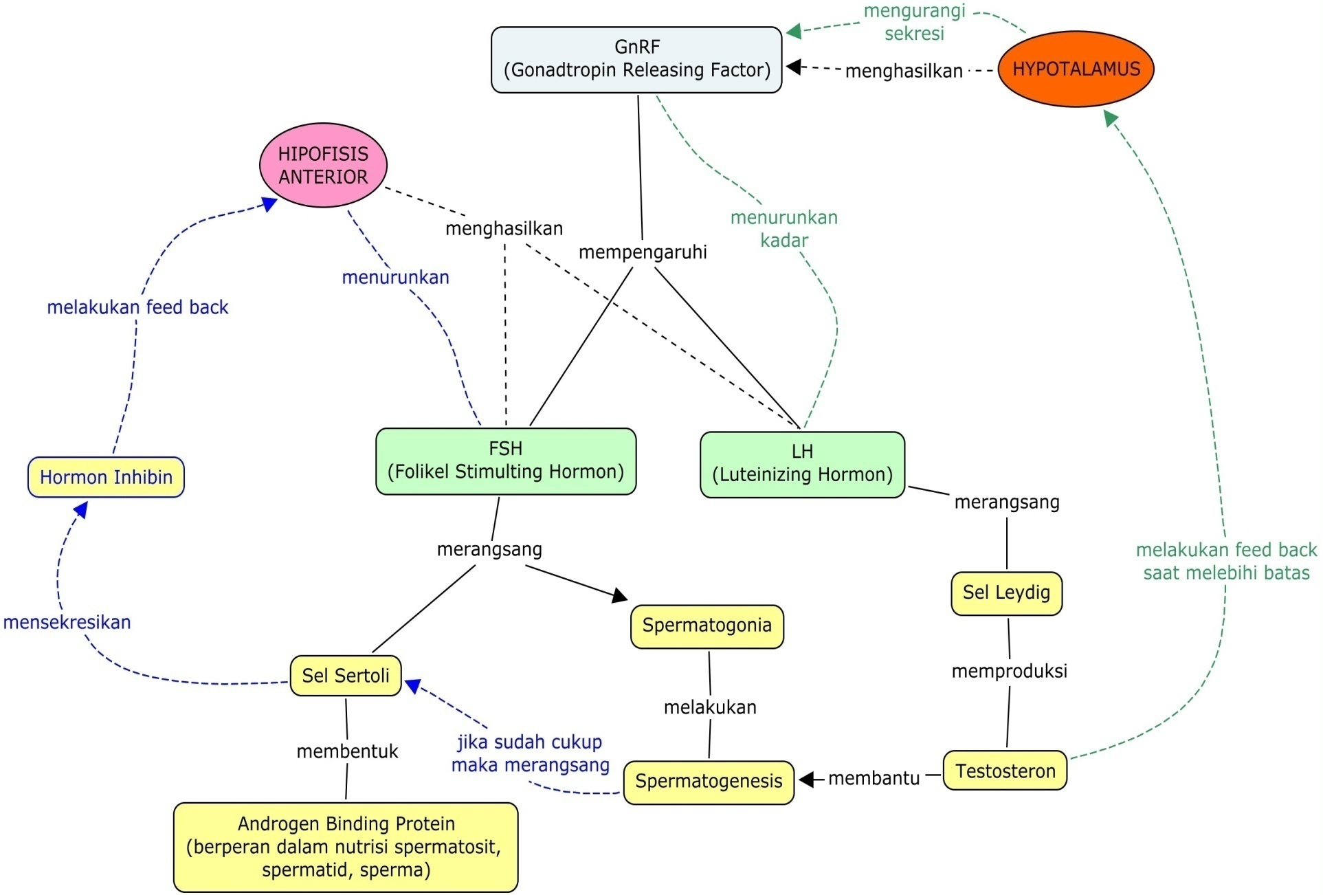
Kontrol Hormonal terhadap Testis

Slide 18
Epidydimis
Sperma yang terbentuk di tubulus seminiferus akan bergerak menuju rete testis kemudian ke ductus efferens dan berkumpul di ductus epidydimis
Epidydimis terdapat dibelakang testis terdiri atas kepala, badan dan ekor.
Di Epidydimis sperma disimpan dan terjadi pematangan
Dinding berotot polos dan terdiri atas sel ephitel berlapis semu bersilia
Saat orgasme dan ejakulasi otot polos bekontraksi mendorong sperma ke ductus deferens

Slide 19
Ductus Deferens
Dustus deferens merupakan saluran kelanjutan dari ductus epidydimis
Panjang ductus deferens 44 cm dengan dinding berotot tebal dan dilapisi ephitel berlapis semu bersilia
Ductus deferens bergabung dengan saluran dari vesikula seminalis menjadi ductus ejakulatoris
Dapat menyimpan sperma berbulan-bulan

Slide 20
Kelenjar Tambahan
Sperma sebelum diejakulasikan akan ditambahkan cairan-cairan dari kelenjar tambahan yaitu :
Vesikula Seminalis : Mensekresikan fruktosa dan mineral, kental dan bersifat alkalis
Kel. Prostat : Mensekresikan cairan mengandung phospolipid dan garam alkalis (menetralkan suasana asam di vagina)
Kel. Cowper : Mensekresikan lendir yang alkalis

Slide 21
Urethra
Urethra merupakan saluran terakhir perjalanan air mani (sperma+cairan), pada pria 19-22 cm dan sekaligus sebagai saluran urine
Saluran memanjang ini berdasarkan letak terdiri :
Urethra prostatika (3 cm)
Urethra membranose (1 cm)
Urethra spongiosa (16 cm)
Air mani akan keluar tubuh di lubang urethra yaitu di ujung urethra spongiosa

Slide 22
STAND POINT
TEPATKAH PEGGUNAAN OBAT PENGUAT UNTUK MENINGKATAN STAMINA SEOANG PRIA?

